Slide 1


Урок 2: Что такое традиционные медиа и кто является их собственниками?
Раздел 2 Часть A
Lesson 2: Media Ownership
Unit 2 Part A

Slide 2
Домашнее задание
- Заполнить тест «Кому это принадлежит?» в верхней части страницы.
- Подумайте о двух причинах, почему важно знать, кому принадлежат СМИ.
- СМИ, которые вы читаете, и модели собственности.

Slide 3
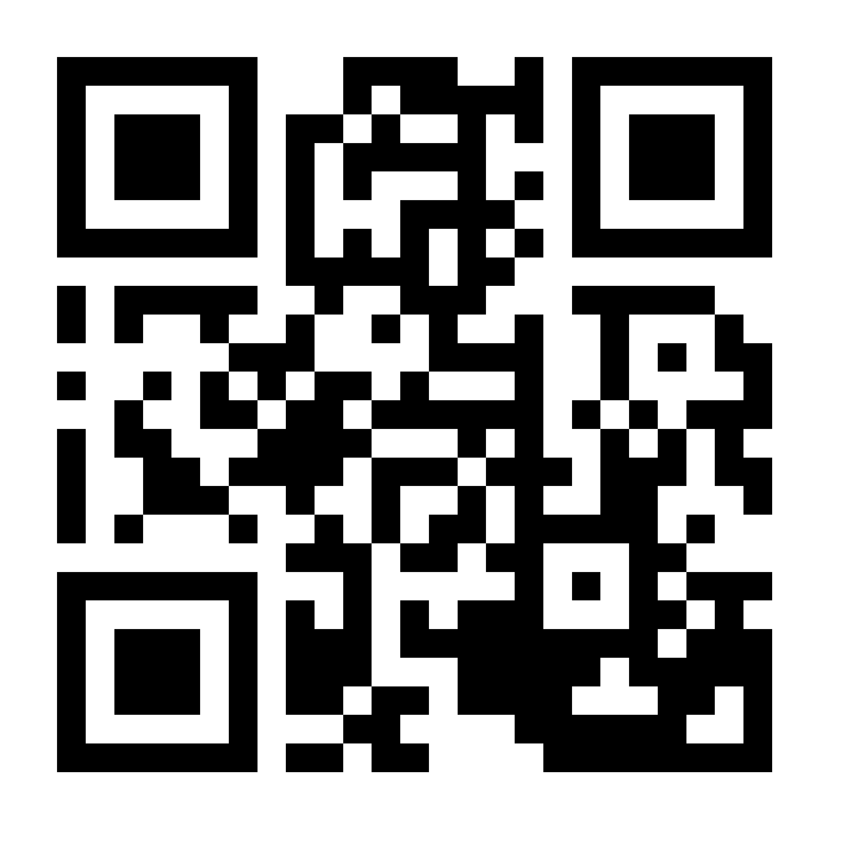
Заполнить тест «Кому это принадлежит?»

Slide 4
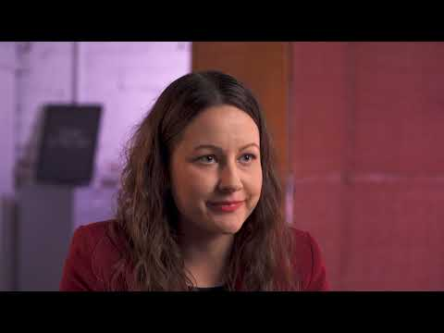
Notes:
https://youtu.be/zmCyVB_WkFs

Slide 5
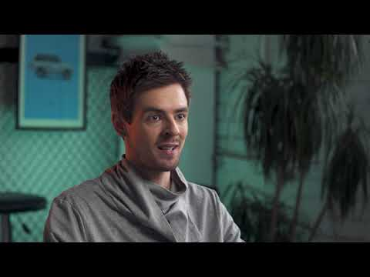
Notes:
https://youtu.be/9QDinTw8tAw

Slide 6
Задание: найди собственника СМИ или модель собственности
Выберите два средства массовой информации и попытайтесь выяснить, кому они принадлежат или какова их модель владения. Вам было трудно? Как вы пытались это сделать?
Если вы не знаете, какие СМИ вы хотите изучить, попросите тренера предложить какие-то на выбор.
Notes:
Попросите студентов выбрать два средства массовой информации и попытаться найти их собственников или объяснение о модели собственности онлайн.
Попросить двоих сказать, насколько это было легко или сложно, и заметили ли они какие-либо различия в том, сколько информации СМИ сообщают о собственниках и их роли на сайте. Спросите, как они искали эту информацию (например, поиск в гугле)?
Если учащиеся затрудняются с выбором СМИ, вы можете рекомендовать посмотреть, например: 1) Rebaltica.lv; 2)Делфи; 3) NPR.org; 4) Postimees.ee; 5) LRT.lt; 6) Radioswh.lv; 7) Си-Эн-Эн; 8) Lrytas.lt; 9) Jauns.lv; 10) TV3.ee.
Эта задача важна для закрепления знаний.

Slide 7
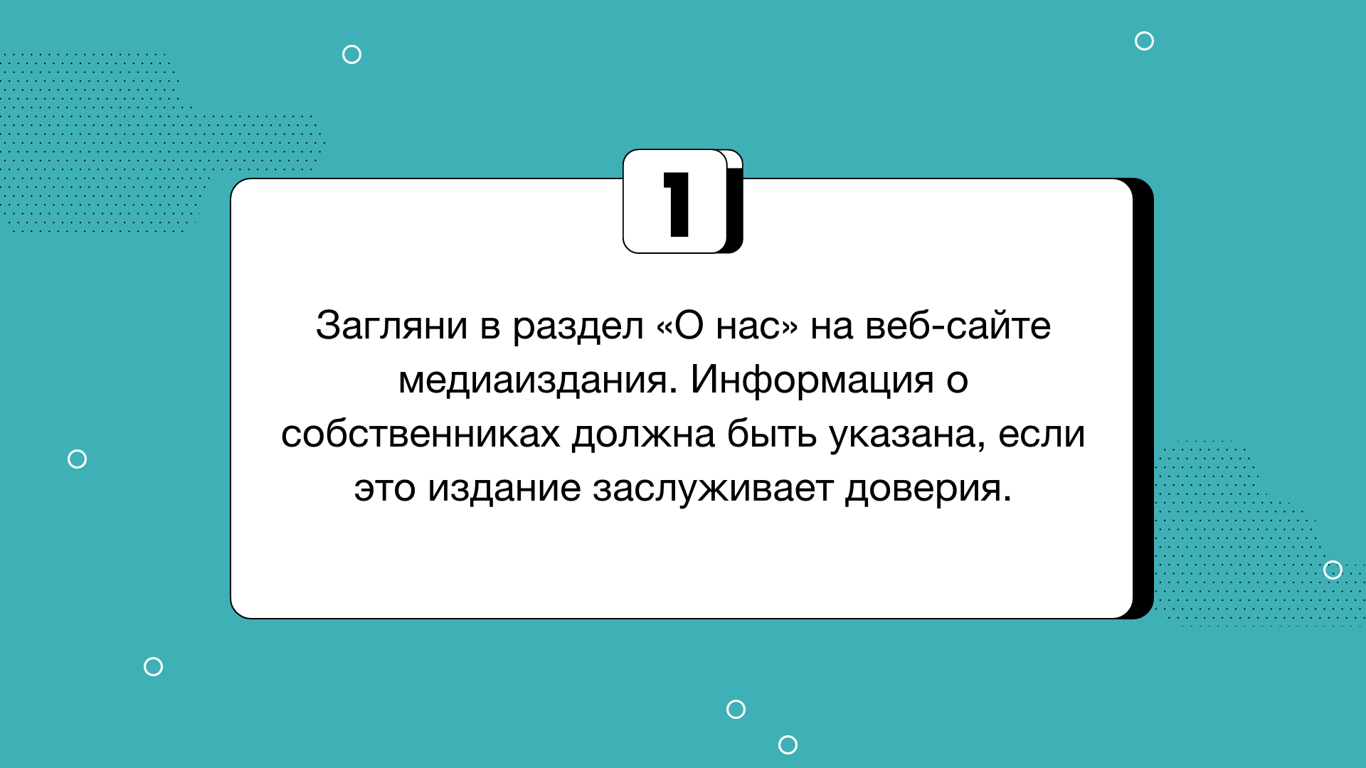

Slide 8
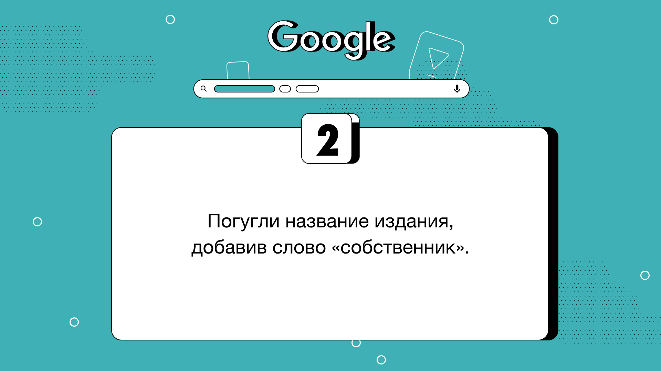

Slide 9
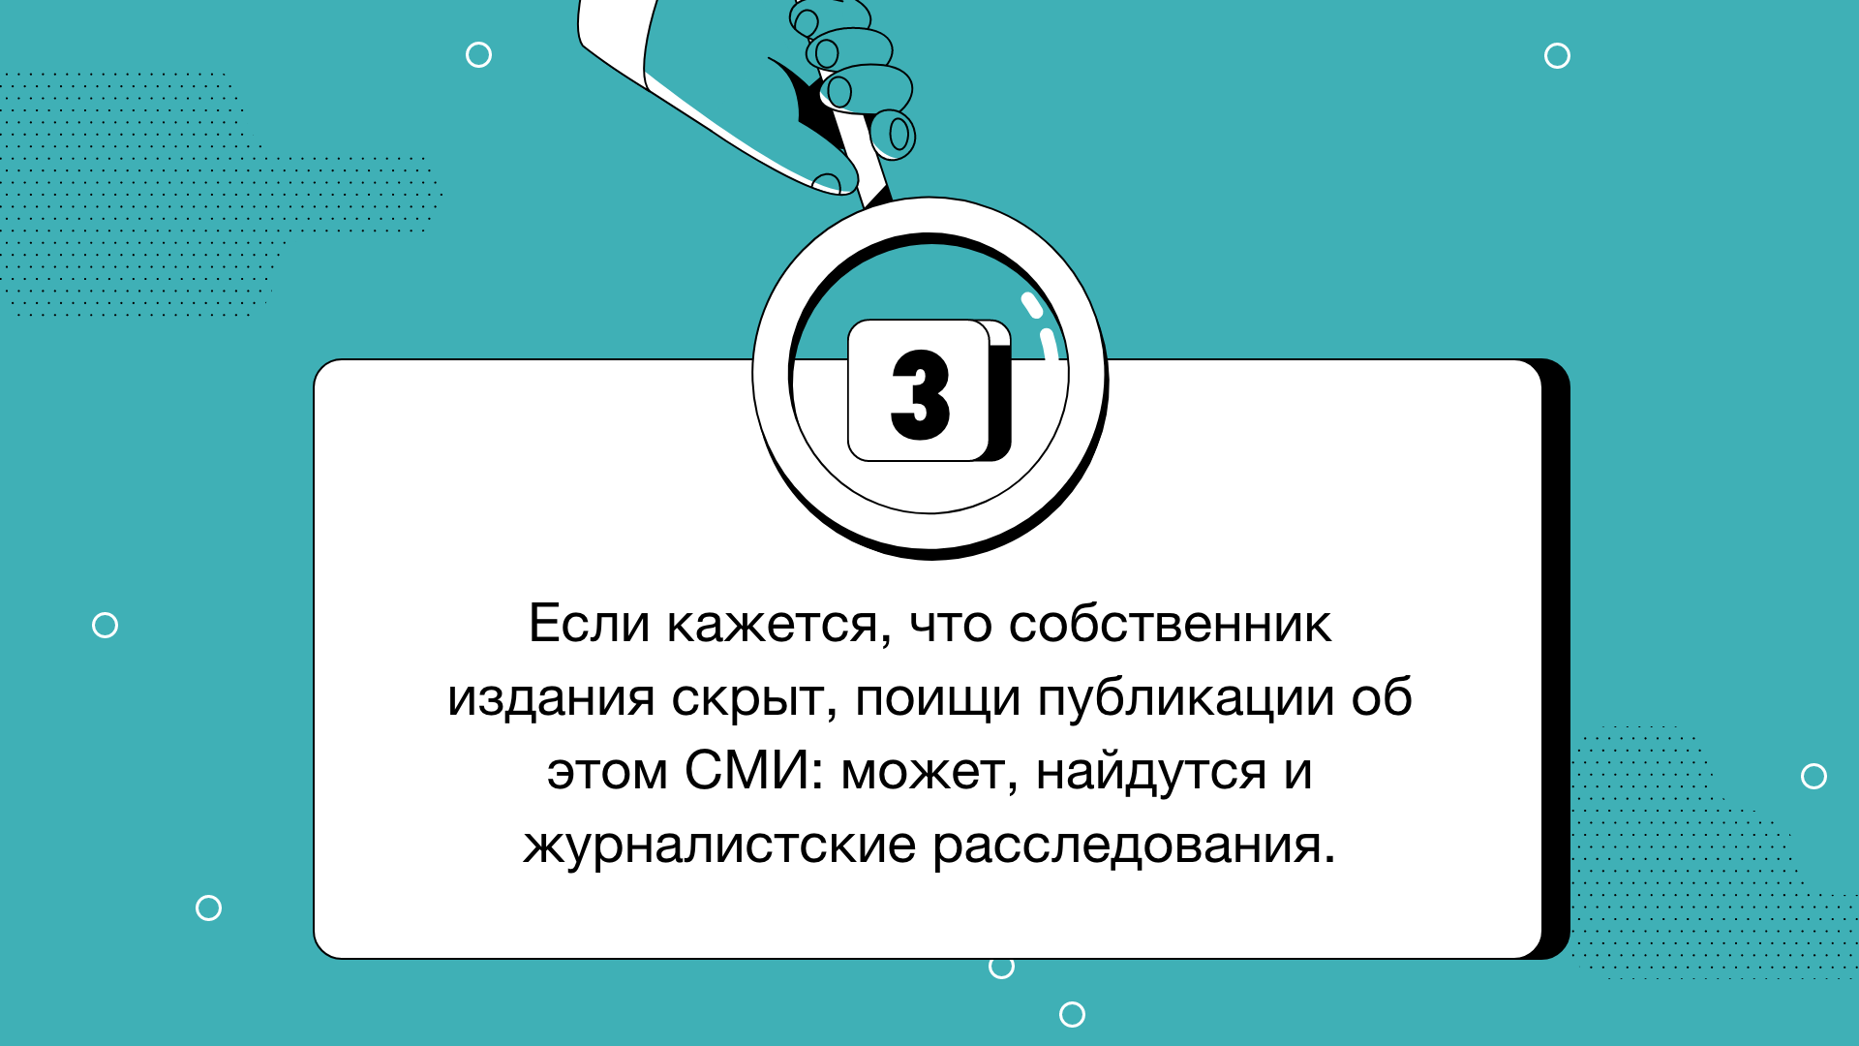

Slide 10
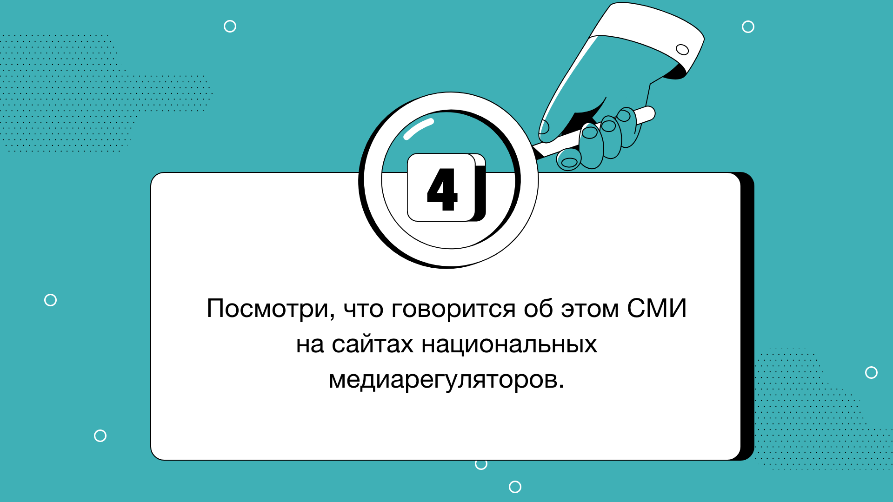

Slide 11
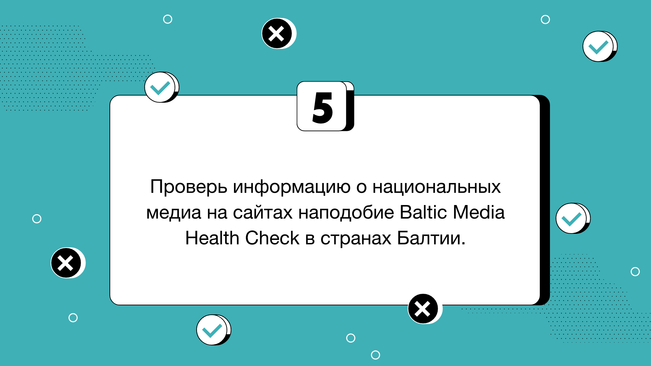

Slide 12
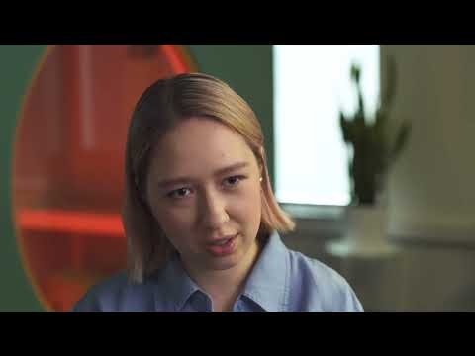
Notes:
https://youtu.be/JTwEKhFs6rs

Slide 13
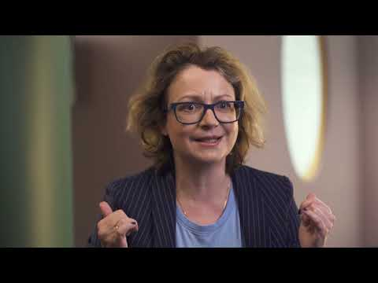
Итоги
Если вы хотите узнать больше о работе и роли редакторов, посмотрите это видео в свободное время.
Notes:
https://youtu.be/n2HpVEkgBHk

Slide 14
